Slide 1

Die Abschlussprüfung der Industriekaufleute

Slide 2
Agenda
1. | Allgemeines zur Abschlussprüfung
2. | Hinweise zur schriftlichen Prüfung
3. | Hinweise zum Antrag und zum Report
4. | Hinweise zur mündlichen Prüfung
5. | Fragen, Anmerkungen, Ergänzungen?

Slide 3
Allgemeine Hinweise zur Abschlussprüfung
Prüfungsteil | Lernfelder | Anteil an der Abschlussprüfung
Geschäftsprozesse | LF 5, 6, 7, 10 (auch: 2, 11) | 40% (180 Minuten Prüfungszeit)
Kaufmännische Steuerung und Kontrolle | LF 3, 4, 8 | 20% (90 Minuten Prüfungszeit)
Wirtschaft und Soziales | LF 1, 9, 12 (auch: 6, 7) | 10% (60 Minuten Prüfungszeit)
Fachaufgabe (mündliche Prüfung) |  | 30% (30 Minuten Prüfungszeit)
Der Prüfungsteil Geschäftsprozesse und die Fachaufgabe sind Sperrfächer:
Man kann die Prüfung nur mit mindestens ausreichenden Leistungen bestehen.
In KSK oder in WiSo kann man sich auch mangelhafte Leistungen erlauben, wenn diese durch entsprechend bessere Leistungen in den anderen Prüfungsteilen ausgeglichen werden.
In Summe müssen alle Prüfungsteile mit der jeweiligen Gewichtung insgesamt eine mindestens ausreichende Leistung ergeben, um die Abschlussprüfung zu bestehen.
Sie haben maximal drei Prüfungstermine zur Verfügung, um die Ausbildung zu bestehen.
Sollte dies nicht ausgereicht haben, so werden Sie deutschlandweit für diesen Berufsabschluss gesperrt.

Slide 4
Hinweise zur schriftlichen Prüfung
Der Prüfungsteil Geschäftsprozesse (dienstags) wird von Ihren Prüfern korrigiert und bewertet.
Die Prüfungsteile WiSo und KSK (mittwochs, 15 Minuten Pause zwischen beiden Teilen)
werden durch einen Computer korrigiert und bewertet.
Schreiben Sie bitte sauber und lesbar:
Auch Prüfer*innen sind nur Menschen.
Sie machen einen besseren Eindruck, wenn Ihre Gedanken klar und geordnet wirken.
GP: Zwischenergebnisse (sofern sie anzugeben sind) runden und mit gerundeten Werten weiterrechnen.
KSK: Zwischenergebnisse sind nicht anzugeben und nicht zu runden: Nur das Endergebnis runden.
Eine stichpunktartige Bearbeitung ist immer zulässig, bis auf den Geschäftsbrief.
Dies gilt für alle Operatoren: „erläutern“, „beschreiben“, „interpretieren“, etc.
Grübeln Sie nicht zu lange an einzelnen Aufgaben herum. Nehmen Sie zuerst die einfachen Punkte mit
und bearbeiten Sie Aufgaben, die Ihnen schwer fallen, im zweiten Durchlauf.
Falls Sie bei einer Aufgabe in der Prüfung unsicher sind: Machen Sie es, wie Sie es gewohnt sind!
Am Montag vor der Prüfung ist frei (gesetzlich geregelt in § 15 BBiG):
bitte nicht mehr lernen: Entspannung ist angesagt!

Slide 5
Informationen zur Genehmigung der Fachaufgabe im Einsatzgebiet und zum Report (offizielle Informationen der IHK)
https://www.frankfurt-main.ihk.de/blueprint/servlet/resource/blob/5364922/036a526c551d3f68666cfb39c77bf642/industriekaufmann-frau-information-report-data.pdf
Im Prüfungsbereich Einsatzgebiet soll der Prüfling in einer Präsentation und einem Fachgespräch
über eine selbständig durchgeführte Fachaufgabe in einem Einsatzgebiet zeigen,
dass er komplexe Fachaufgaben und ganzheitliche Geschäftsprozesse beherrscht und Problemlösungen in der Praxis erarbeiten kann.
Laut Verordnung zum Industriekaufmann/-frau kommen als geeignetes Einsatzgebiet Prozesse aus folgenden Bereichen in Betracht (andere Einsatzgebiete sind zulässig, wenn in ihnen Fertigkeiten und Kenntnisse vermittelt werden konnten):
Marketing /Absatz | Einkauf / Lager | Personal | Leistungserstellung | Leistungsabrechnung | Andere Aufgaben
Vertrieb | Elektronische Beschaffung | Mitarbeiter-förderung | Arbeitsvorbereitung | Kostenrechnungs-systeme | Produkt-management | Qualitäts-management
Außendienst | Ausschreibungen | Personalmarketing | Investitionsplanung | Projektabrechnung | E-Commerce | Büro-kommunikation
Export | Lagerlogistik | Entgeltsysteme | Technik, Technologie | Beteiligungs-verwaltung | Kunden-projekte | Informations-technologie
Werbung, Sales Promotion |  | Arbeitsstudien | Produktentwicklung |  | Logistik | Organisation
 |  |  |  |  | Controlling | Franchising

Slide 6
Informationen zur Genehmigung der Fachaufgabe im Einsatzgebiet und zum Report (offizielle Informationen der IHK)
https://www.frankfurt-main.ihk.de/blueprint/servlet/resource/blob/5364922/036a526c551d3f68666cfb39c77bf642/industriekaufmann-frau-information-report-data.pdf
Die Einstellung des Antrages zur Genehmigung der Fachaufgabe im Einsatzgebiet sowie die Reportdokumentation erfolgt elektronisch über unsere Internetseite: https://fw.cic.cc/ihk/FrankfurtAmMain.html
Die Zugangsdaten werden den Prüfungsteilnehmern nach Anmeldeschluss zugesandt.
Die Genehmigung bzw. Ablehnung durch den Prüfungsausschuss erfolgt ebenfalls elektronisch. Bei der Anmeldung im System muss der Prüfungsteilnehmer auch die Email-Adresse des zuständigen Ausbilders angeben, damit dieser über sämtliche Aktivitäten automatisch per Email informiert wird.
Nach Genehmigung der Fachaufgabe erstellen die Prüfungsteilnehmer einen Report als Basis für die Präsentation und das Fachgespräch. Der Report muss als PDF-Datei eingestellt werden. Er soll maximal 5 DIN-A4-Seiten plus betriebliche Anlagen umfassen (formale Hinweise für die Erstellung des Reports: 35 Zeilen pro Seite - ca. 90 Zeichen pro Zeile – Zeilenabstand 1,5-fach - Schriftgrad 10). Der Report soll gegliedert sein und die Aufgabenstellung, die Arbeitsschritte bei der Durchführung, die notwendigen Koordinierungsprozesse und das Ergebnis beinhalten.

Slide 7
Informationen zur Genehmigung der Fachaufgabe im Einsatzgebiet und zum Report (offizielle Informationen der IHK)
https://www.frankfurt-main.ihk.de/blueprint/servlet/resource/blob/5364922/036a526c551d3f68666cfb39c77bf642/industriekaufmann-frau-information-report-data.pdf
Ablaufplan am Beispiel der Abschlussprüfung Sommer 2022
Anmeldeschluss: 01.02.2022
Mitteilung der Zugangsdaten für die Auszubildenden über die Ausbildungsstätten bis 10.03.2022
Einstellen der Anträge zur Genehmigung der Fachaufgaben: 11.03.2022 bis 16.03.2022
Genehmigung der Anträge durch den Prüfungsausschuss: 18.03.2022 bis 23.03.2022
Mitteilung der Genehmigung/Ablehnung: 28.03.2022 bis 31.03.2022
Einstellen der Reporte: bis 10.05.2022
Einsicht der Reporte durch den Prüfungsausschuss: ab dem 16.05.2022
Präsentationen und Fachgespräche: 27.06.2022 bis 15.07.2022

Slide 8
Hinweise zum Antrag und zum Report
Ihr Thema der mündlichen Prüfung muss von Ihrem jeweiligen Prüfungsausschuss genehmigt werden.
Sie werden von der IHK zu gegebener Zeit aufgefordert, Ihren Antrag auf Genehmigung online einzureichen.
Machen Sie es Ihrem Prüfungsausschuss leichter und füllen Sie die entsprechenden Masken so aus,
dass eine externe Person sich etwas unter Ihrem Thema vorstellen kann.
Die Masken zeigen Ihnen an, wieviel Zeichen Ihnen noch zur Verfügung stehen. Das kann eine gute Hilfe sein.
Ist Ihr Antrag nur in Teilen oder gar in Gänze nicht nachvollziehbar oder nicht angemessen für Industriekaufleute, kann Ihr Thema nur mit einer Auflage oder auch gar nicht genehmigt werden.
Im letzten Fall bekommen Sie von der IHK eine kurze Frist zur Nachbesserung.
Sollte Ihr Thema danach noch immer nicht genehmigt werden,
erhalten Sie eine weitere, sehr kurze Frist zur erneuten Nachbesserung.
Sollte Ihr Thema danach noch immer nicht genehmigt werden,
erhalten Sie eine weitere Frist von 6 Monaten zur Nachbesserung bis zum nächsten Prüfungstermin.

Slide 9
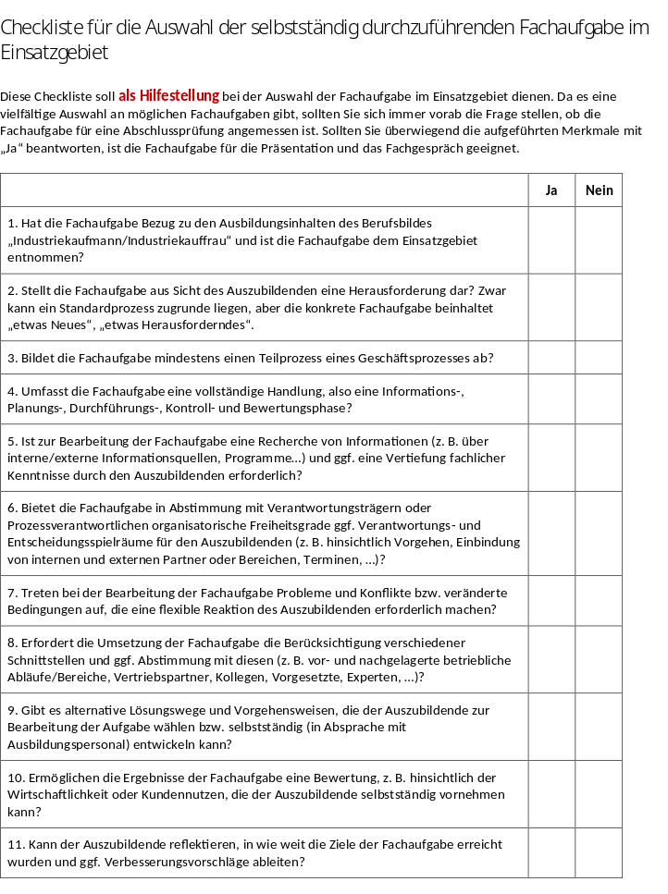
Hinweise zum Antrag und zum Report
Checkliste für die Auswahl der selbstständig durchzuführenden Fachaufgabe im Einsatzgebiet

Slide 10
Hinweise zum Antrag und zum Report
Zu Ihrem genehmigten Thema verfassen Sie eine schriftliche Ausarbeitung: den Report.
Der Report umfasst fünf Seiten und erläutert Ihr Thema für den Prüfungsausschuss.
Nutzen Sie Anlagen nur, falls es sich um wirklich wesentliche Inhalte handelt. Weniger ist manchmal mehr.
Greifen Sie im Report die von der IHK beim Antrag schon gewünschte Struktur auf und stellen Sie das Thema Ihrer Fachaufgabe als Prozess dar: Vorgelagerte Prozesse, Kernprozess, nachgelagerte Prozesse.
Der Report wird von Ihrem Prüfungsausschuss nicht bewertet und geht nicht in die Leistung Ihrer Abschlussprüfung ein. Er ist aber Ihre erste Visitenkarte für Ihren Prüfungsausschuss, der Sie in der Regel ja noch nicht kennt. Ein sorgfältig erstellter Report sorgt für einen positiven ersten Eindruck.
Alles, was Sie im Report schreiben, sollten Sie erläutern können.
Der Report ist die erste Grundlage für Ihren Prüfungsausschuss, sich Fragen zu Ihrer Fachaufgabe zu überlegen.
Geschickt formuliert, können Sie schon aufgrund Ihres Reports darauf schließen,
welche Fragen dazu wohl kommen könnten.
Für die Betreuung Ihrer Fachaufgabe ist der Betrieb zuständig. Ihre Berufsschullehrer*innen haben nicht die Kapazitäten, die Reports der Azubis Korrektur zu lesen oder Ihnen Hinweise zu möglichen Fragestellungen zu geben.

Slide 11
Hinweise zur mündlichen Prüfung
Die mündliche Prüfung ist aufgeteilt in zwei Abschnitte: Die Präsentation und das Fachgespräch.
Die mündliche Prüfung dauert 30 Minuten, davon umfasst die Präsentation zwischen 10 und 15 Minuten.
Die Präsentation zählt 30% der mündlichen Prüfung; das Fachgespräch 70%.
!!! Bitte kein theoretisches Schulreferat, sondern die betriebliche Praxis darstellen!
Eine gelungene Präsentation sollte folgende Struktur haben:
Kurze (!) Vorstellung des Unternehmens und der Abteilung Ihrer Fachaufgabe
Thema der Fachaufgabe
Vorgelagerte Prozesse
Kernprozess Ihrer Fachaufgabe (vollständige Handlung: Informieren und Planen, Durchführung, Kontrolle und Bewertung)
Nachgelagerte Prozesse
Kurzes Fazit
Es rundet die Präsentation ab, wenn die Struktur bzw. die Agenda auf den Folien nachvollziehbar ist.
So können die Zuhörer immer wieder dem roten Faden Ihrer Präsentation folgen.

Slide 12
Hinweise zur mündlichen Prüfung
Im Fachgespräch werden Fragen zum Thema und zu angrenzenden Themengebieten gestellt.
Außerdem können alle Sachverhalte oder Fachbegriffe, die im Report erwähnt wurden,
auch im Fachgespräch abgeprüft werden.
Im Fachgespräch dürfen Ihnen bis zu drei Ihrer Prüfer*innen Fragen stellen.
Stellt Ihnen eine vierte Person inhaltliche Fragen zu Ihrem Thema, dann liegt ein Formfehler vor,
der einen Anfechtungsgrund Ihrer mündlichen Prüfung darstellt.
Zu Ihrer eigenen Sicherheit:
Bringen Sie alles, was Sie für die Präsentation benötigen (Laptop, Beamer, Presenter, etc.), selbst zu Ihrer Prüfung mit.
Verlassen Sie sich nicht darauf, dass der Raum alle von Ihnen benötigten Dinge bereit hält.
Sofern Sie möchten, dass die Durchschnittsnote der Berufsschule auf dem IHK-Abschlusszeugnis erscheint, bringen Sie den entsprechenden Antrag (den Sie von Ihrem/r Klassenlehrer*in erhalten haben) zur mündlichen Prüfung mit.

Slide 13
Fragen, Anmerkungen, Ergänzungen?
?

